Slide 1



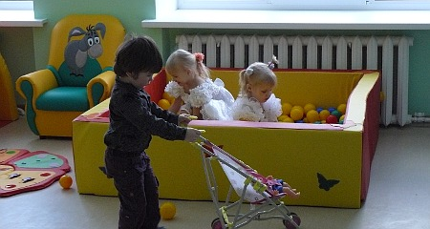
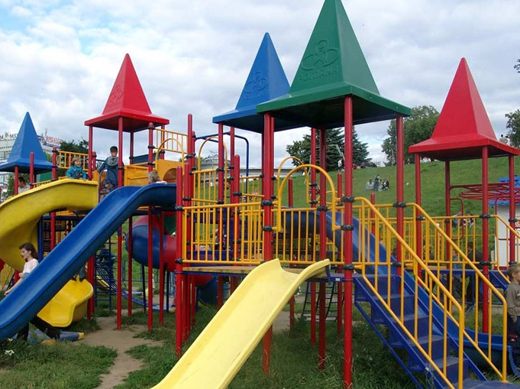
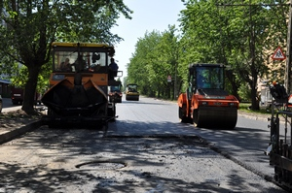
БЮДЖЕТ ДЛЯ ГРАЖДАН по внесению изменений в бюджет 2017 - 2019 годы

Slide 2

1
Основные параметры районного бюджета на 2017- 2019 годы
(рублей)
Наименование | Первоначальный бюджет на 2017 год (Решение районного Совета 20.12.2016 №52) | Уточненный бюджет на 2017 год (Решение районного Совета 07.12.2017 №11) | Отклонение (гр.3-гр.2)
1 | 2 | 3 | 4
ДОХОДЫ | 621 542 181 | 736 664 174 | 115 121 993
РАСХОДЫ | 621 542 181 | 745 569 574 | 124 027 393
ПРОФИЦИТ (+), ДЕФИЦИТ (-) | 0,0 | -8 905 400 | -8 905 400

